Slide 1




沪教版六年级数学上册
圆
的
面
积

Slide 2

教学目标
教学目标
⒈使同学们理解圆面积的含义，理解圆面积计算公式的推导过程，掌握圆面积的计算公式。
⒉培养同学们动手操作、抽象概括的能力，运用所学知识解决简单实际问题。
⒊渗透转化的数学思想。

Slide 3




想一想:
一只小狗被它的主人用一根绳子拴在草地上,小狗能够活动的范围有多大?
那么,这个圆的面积是多少呢?
哦！我知道了，小狗能够活动的最大范围是以绳长为半径的圆的面积。
上一页
下一页
主页

Slide 4
圆所占平面的大小叫做圆的面积。
上一页
下一页
主页

Slide 5

回顾:
平行四边形面积的求法:
S_{平行四边形}=底×高

Slide 6


回顾:
三角形面积的求法:
S_{三角形}= ×底×高

Slide 7

回顾:
梯形面积的求法:
S_{梯形}=(上底+下底) ×高÷2

Slide 8
操作:
请拿出一张圆纸片,分别将圆分成四等份。八等份,然后将圆拼起来,并注意观察.再请同学们看一看分别将圆分成十六等份.三十二等份后,将圆拼接后,圆的变化

Slide 9

请同学们看一看分别将圆分成十六等份。三十二等份后,将圆拼接后,圆的变化

Slide 10
例题1:
已知一个圆的半径是12分米,求这个圆的面积。
解:
r =12
S=πr²
=3.14×12²
=452.16
(平方分米)
答:这个圆的面积为452.16平方分米。
上一页
下一页
主页

Slide 11
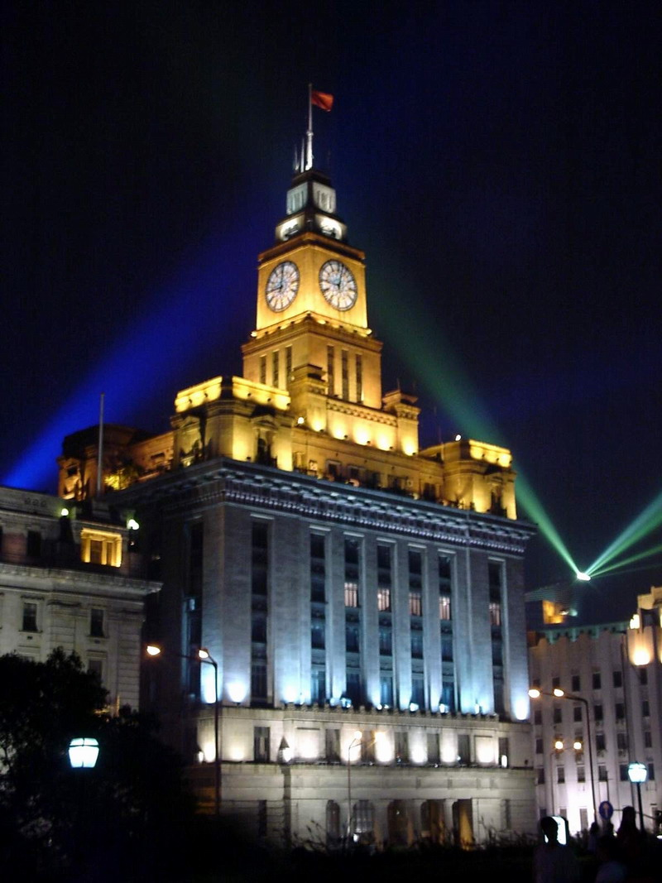
例题2：
对上海外滩的海关大楼来说,最醒目是那高耸的钟楼和大钟。这是亚洲第一大钟,钟面在几里之外也清晰可见,而其钟声,晚上可达数公里之遥。今天的海关大楼,已成为上海外滩标志性建筑之一。
上海外滩海关大钟的钟面直径约为6米,问:钟面的面积约是多少平方米?(π取3.14)
6米
上一页
下一页
主页

Slide 12
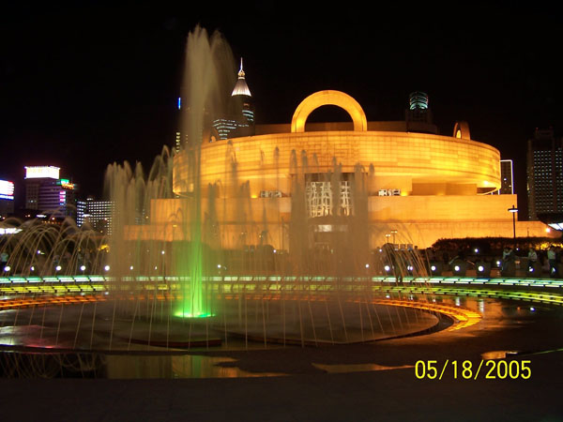
例题3
人民广场是上海最大的公共广场,是融文化﹑绿化﹑美化为一体跨世纪的政治文化中心。
广场的中央是320平方米的圆形喷水池,为三层9级下沉式.这是国内首创的大型音乐旱喷泉,红﹑黄﹑蓝三色玻璃台阶组成彩色光环,创造出美丽壮观的新景观.反映了上海的历史文化及上海人民的美好心愿。
量得人民广场的圆形喷水池的周长约为62.8米，问：这个水池的面积是多少平方米？
上一页
下一页
主页

Slide 13
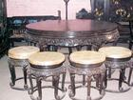
说说你的收获
?
动动小脑筋
小丽家新置了一张圆桌,请你想办法求出圆桌面的面积,并提出你的操作和计算过程。

Slide 14
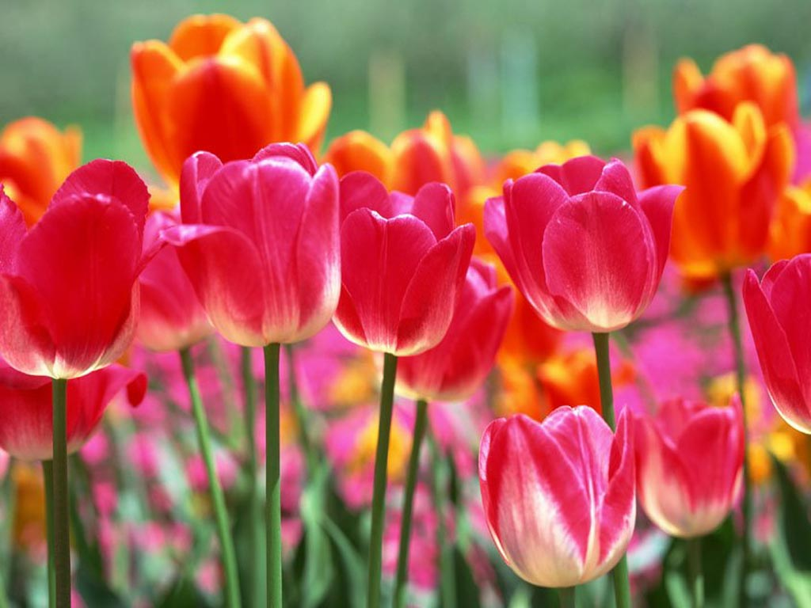
谢谢

Slide 15


资料来源：3A备课网--整册备课资料打包下载
http://www.3abeike.com/

